Slide 1
Skotsko a Velká Británie Mgr. Kristýna Martincová
Notes:
https://img.ihned.cz/attachment.php/270/56186270/vI59mfMORjJNS3rnH7KLok80hEFD1aw6/183-10-11-pano_hlavni_text-1.jpg

Slide 2
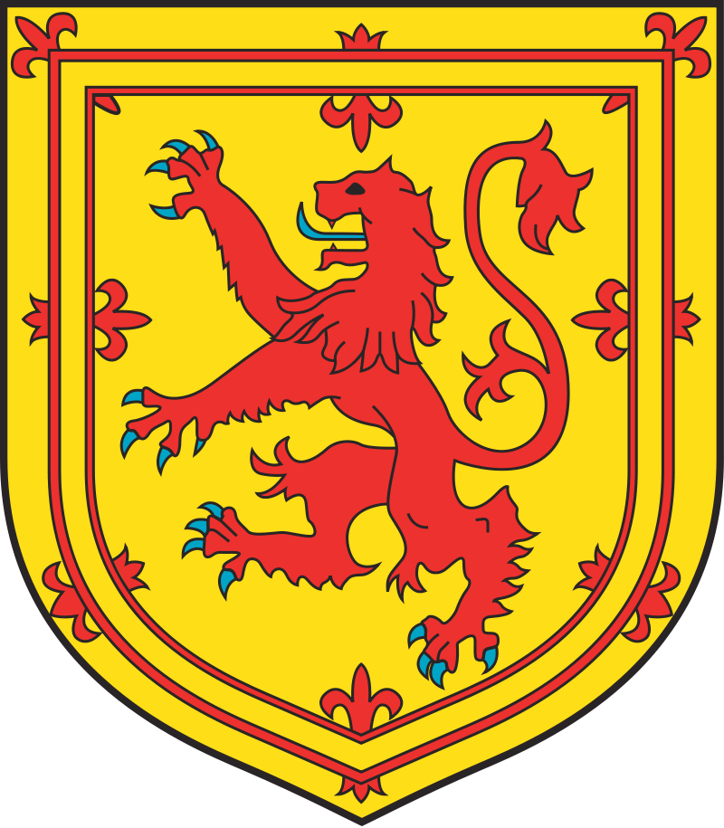
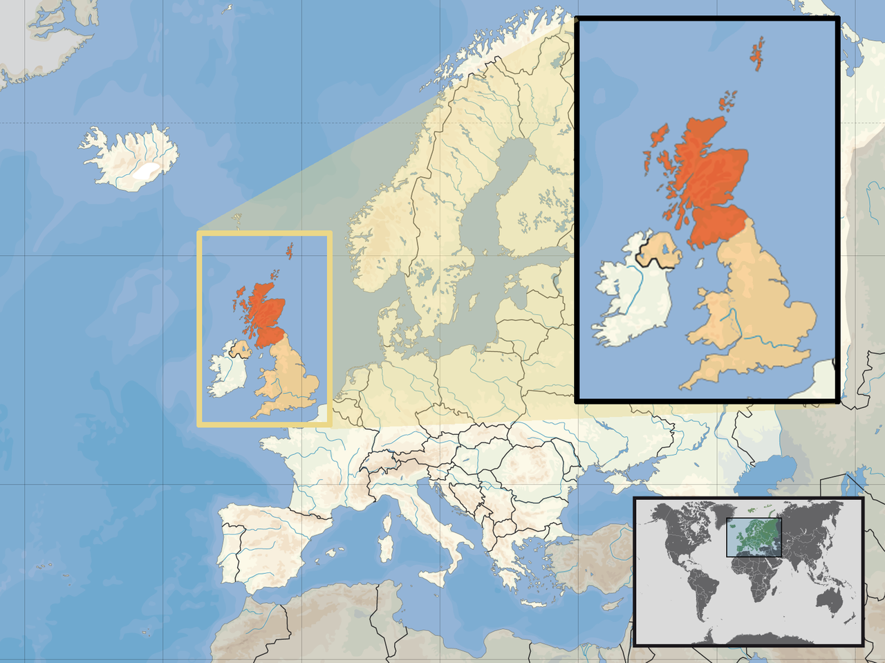
Skotsko
Základní údaje
Hlavní město: Edinburgh
Rozloha: 78 772 ${km}^{2}$
Počet obyvatel: 5 438 100 (2018)
Jazyk: angličtina, skotština, skotská gaelština
Národnostní složení: 88 % Skotové, 8 % Angličané, Irové a Velšané, 4 % ostatní
Státní zřízení: konstituční monarchie
Královna: Alžběta II.
Předseda vlády: Nicola Sturgeonová
Měna: libra šterlinků (GBP)
Notes:
https://cs.wikipedia.org/wiki/Skotsko#/media/Soubor:Flag_of_Scotland.svg
https://cs.wikipedia.org/wiki/Skotsko#/media/Soubor:Royal_Arms_of_Scotland.svg
https://cs.wikipedia.org/wiki/Skotsko#/media/Soubor:Europe_location_SCO2.png

Slide 3
Historie
Notes:
https://www.kamsevydat.cz/wp-content/uploads/2013/09/P1050505.jpg

Slide 4
2500–2000 př. n. l. – Iberové
6. a 4. století př. n. l. – Keltové
55 př. n. l. – Římané
9. stol. – 1286 Království Alba
Války o nezávislost
1328 Northamptonská smlouva
Stoletá válka (1337-1453) – Skotové na straně Francouzů
1502 Jakub IV. a Jindřich VII. uzavřeli smlouvu o „věčném míru“ (Jakub si vzal za manželku Markétu, dceru Jindřicha)
1513 – Jakub IV. napadl na podnět Francouzů Anglii, byl ale poražen
1542 – další skotská porážka, Jakub IV. umírá
16. stol. – Královna Marie, královna Alžběta I.
1603 – spojení zemí pod jednu korunu Jakubem VI. (katolíci A x presbyteriáni S)
Občanské války 1640-1650
Oliver Cromwell, Karel II.
1660 – Království Anglie, Skotska a Irska
1688 – Slavná revoluce
1707 – Královna Anna, Království Velké Británie
Nástupnictví Hannoverské dynastie, zrušení skotského parlamentu, ustanovení britského parlamentu
1800/1 – Spojené království Velké Británie a Irska
1921/2 – Spojené království Velké Británie a Severního Irska

Slide 5
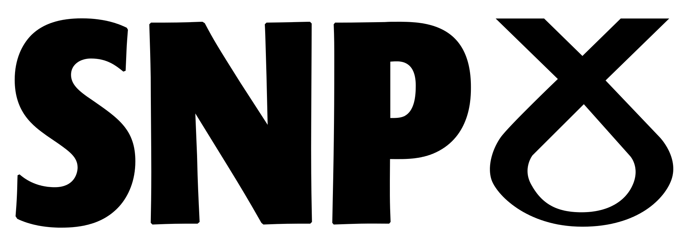
Skotsko po roce 1921
Konec 1. sv. války přinesl skotské ekonomice značné potíže. K předválečným problémům chudoby, nekvalitního bydlení a hygieny se přidala masová nezaměstnanost.
1928 zformování Národní strany Skotska x Labour Party.
1934 vznikla Skotská národní strana SNP jejím primárním cílem bylo získat Skotsku nezávislost.
Až do konce 2. světové války se nedařilo SNP získat křesla v britském parlamentu.
1969 byla v Severním moři objevena ložiska ropy.
1974 je do parlamentu zvoleno jedenáct zástupců SNP.
1978 – Zákon o Skotsku – devoluce (přesun rozhodování shora dolů, proces svěření pravomocí ústřední vlády samosprávným celkům nižší úrovně).
Referendum 1979 – neúspěch zastánců autonomie, pokles popularity SNP.
Notes:
https://cs.wikipedia.org/wiki/Skotsk%C3%A1_n%C3%A1rodn%C3%AD_strana#/media/Soubor:Scottish_National_Party_Logo.svg

Slide 6
Situace po roce 1989
Konzervativní vláda
1984-85 – stávky
1989 – Skotské ústavní shromáždění
1997 – referendum o ustanovení Skotského parlamentu
1999 – oficiálně představen Skotský parlament a Skotská vláda
Skotský parlament
Znovu svolán po 292 letech
Jednokomorový, 129 členů
V čele vlády stojí První ministr
Notes:
https://upload.wikimedia.org/wikipedia/commons/e/e2/SPCB_-_Public_entrance_at_the_Scottish_Parliament.jpg

Slide 7
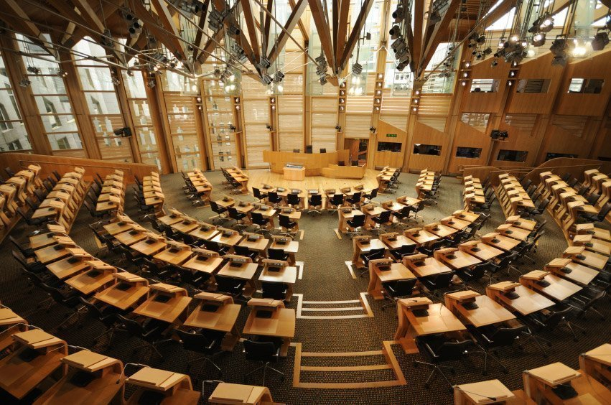
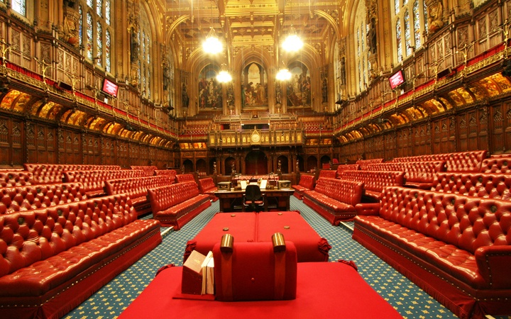
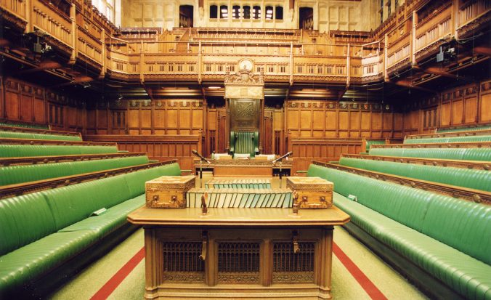
Skotský parlament a Westminsterský parlament
Skotský zákon z roku 1998 (kterým byl parlament ustanoven a který zároveň vymezuje pravomoci britského, Westminsterského parlamentu) a Skotský zákon z roku 2012 (rozšířil možnosti zejména o daňovou politiku) vymezují základní legislativní kompetence skotského parlamentu.
Jeho moc je limitovaná a probíhá souběžně vedle britského parlamentu.
Pod kompetence britského Westminsterského parlamentu spadají vyhrazené záležitosti týkající se např. obrany, imigrace, zahraniční politiky, zaměstnanosti, obchodu a průmyslu, energetiky apod.
Skotský parlament řeší postoupené, devolucí přenesené záležitosti, u kterých se má za to, že o nich bude lépe rozhodováno na lokální úrovni. Skotský parlament navíc může určovat daň z příjmu (platí od května 2016).
Notes:
https://notimundo.com.ec/wp-content/www/uploads/2017/03/parlamento-escoces-visita-sala.jpg
https://s19623.pcdn.co/wp-content/uploads/2014/05/parliament-feat.jpg
https://kechlibar.net/wp-content/uploads/2017/05/dolni_snemovna-676x413.jpg

Slide 8
2007-2011
Volby do skotského parlamentu v roce 2007 vyhrála SNP a ukončila tím půl století dominantní vlády Labour Party.
Výhra SNP je přičítána špatné volební kampani Labouristů a negativní náladě skotského obyvatelstva vůči válce v Iráku. SNP se k válce stavěla spíše negativně, a navíc se dlouhodobě snaží o jaderné odzbrojí Skotska.
Prvním ministrem se stal lídr SNP Alex Salmond.
SNP plánovala referendum na rok 2010, ale pro bylo pouze 50 ze 129 poslanců skotského parlamentu.
V roce 2011 vyhrála volby opět SNP.
V roce 2012 podepsali Salmond a britský premiér Cameron Edinburskou dohodu, která stvrzovala konání referenda v roce 2014.
Notes:
https://i2-prod.mirror.co.uk/incoming/article1380760.ece/ALTERNATES/s615/Prime%20Minister%20David%20Cameron

Slide 9
Bílá kniha „Scotland’s Future“
Bílá kniha je téměř sedmi set stránkový dokument, který byl vydán Skotskou vládou v listopadu 2013. Jedná se o představení budoucí plánované podoby nezávislého Skotska. Je vymezena na pozitivita a pozitivní argumenty pro nezávislé Skotsko, včetně popsání stavu země po vyhlášení nezávislosti.
V případě, že Skotsko zvolí v referendu „ne“, nedojde k žádné změně a na základě Edinburské dohody z roku 2012 se žádné referendum či další vyvolání snah o nezávislost nebudou konat nejméně celou další generaci.
Notes:
https://www.heraldscotland.com/resources/images/3818692.jpg?display=1&htype=0&type=responsive-gallery

Slide 10
Referendum 2014 „Má být Skotsko nezávislou zemí?“
Notes:
https://www.byznysnoviny.cz/wp-content/uploads/2020/02/skotove-skotsko-nezavislost-referendum.jpg

Slide 11
Pokud by skotská populace řekla ano, ukončila by 307 let trvající unii s Anglií a Walesem a Skotsko by se stalo nezávislým státem o počtu zhruba 5,3 milionů obyvatel. Hlavní lídři kampaní byli Alister Darling (pro zachování svazku s Velkou Británií) a Alex Salmond (pro nezávislost Skotska)
Kampaň proti nezávislosti
Kampaň za nezávislost
velký finanční risk, ztráta finančních záruk od VB, navýšení daní, poddimenzovaná armáda
problém ohledně vstupu do EU a dalších organizací, muselo by u všech organizací žádat o členství
skotská ekonomika by zůstala vklíněna do ekonomiky VB
skotský energetický systém je závislý na britských dotacích
finanční sektor je závislý na přístupu k britskému trhu
hlavní argumenty: zbytečnost osamostatnění se, Skotsko již nyní má svůj parlament, Skotsko je mnohem silnější v rámci VB, pět největších ekonomických negativ: zmatky ohledně měny, iluze o všemocnosti ropy, nezvládnutí financí, ztráta důvěryhodnosti a nedostatek přírodních zdrojů
Konzervativní strana, Labour Party, Liberální demokraté; Britský United Kingdom Independence Party, Britská nacionální strana, Národní fronta, Britain First, The Britanicca Party, Skotská unionistická strana, the Respect Party, Ulsterské unionistické strany; Oranžský řád a hnutí British Together
růst skotské ekonomiky, nemusely by odvádět daně britské vládě
plná moc ve směřování země v oblasti sociální politiky, sociálního zabezpečení, …
Skotsko by se stalo rovnocenné Anglii
hesla: osamostatnění se, sebeurčení, demokracie, jaderné odzbrojení, ekonomika, sociální systém, daně, ropa, obnovitelné zdroje energie
Salmond slibuje ze Skotska udělat sociální stát financovaný zejména těžbou
SNP, Skotští zelení, Skotská socialistická strana a Solidarita; hnutí Yes Scotland, organizace Skotské republikánské socialistické hnutí, National Collective, Radical Campaign

Slide 12
Problematika uznávání potencionální nezávislosti Skotska ostatními státy
Předseda Evropské komise M. Barroso v únoru 2014 řekl, že Kosovo se svými těžkostmi při snaze o vstup do EU tvoří pro Skotsko precedent. Skotsko bude čelit při snaze o vstup do EU potížím. Avšak, Srbsko nebylo, na rozdíl od VB, členem EU, když Kosovo vyhlásilo v roce 2008 nezávislost.
Bezproblémové rozdělení Československa je často vzpomínané v bílé knize SNP. Některé deníky britské vládě radily, aby si ze „sametového rozvodu“ Československa vzala příklad.
I když se oficiální vyjádření vlád ohledně skotské nezávislosti pohybují zhruba v hranici mlčenlivosti a nezasahování do vnitřních záležitostí VB (výjimku tvoří Španělsko, které samostatnost Skotska nevítá), přesto je skoro nulová šance na to, že by bylo v Evropě nezávislé Skotsko uvítáno. Evropa se silně bojí možné fragmentace, kterou by případná skotská secese mohla odstartovat.
Postoj většiny zemí jako např.: Irska, Nizozemska, Francie nebo Norska ke skotské separaci byl spíše záporný, zatímco země jako Rusko, Argentina či Kosovo by zase neoficiálně velmi uvítaly britské rozdrobení.
Jeden z hlavních důvodů odmítaní skotské nezávislosti byla nejistota ohledně budoucnosti oslabené VB. Dále vytvoření mezinárodního precedentu, který by umožnil demokratickou separaci určitého území. Podpora pro skotskou nezávislost rezonovala zejména u zemí, které mají tendence legitimizovat či ospravedlnit své snahy o zisk určitého území.
Hladký proces separace by také mohl vyvolat dominový efekt.

Slide 13
Problematika uznávání potencionální nezávislosti Skotska ostatními státy
VB, Irsko
V případe vyhlášení skotské nezávislosti existují obavy o opětovném vzpružení zejména severoirských radikálů.
Španělsko
Katalánské hnutí za nezávislost je zřejmě nejčastěji srovnávaným hnutím se skotskou kampaní.
Velký rozdíl mezi oběma případy však tvoří přístup státu, respektive jeho vlády, která konkrétně ve Španělsku nepodporuje jakékoliv separatistické aspirace.
Oficiální vyjádření španělské vlády ke skotskému referendu je neutrální, i když podle Madridu vyšel David Cameron Skotům příliš rychle vstříc a zašel příliš daleko, když souhlasil s konáním referenda.
Nicméně prezident katalánského regionu se vyjádřil, že by chtěl, aby ve skotském referendu zvítězila „YES“ kampaň, protože by to byl důkaz, že v Evropě a zejména ve státu patřícímu k Evropské unii, může proběhnout úspěšné referendum za nezávislost.
Katalánci se netají obdivem k D. Cameronovi za to, že Skotům referendum umožnil.

Slide 14
Problematika uznávání potencionální nezávislosti Skotska ostatními státy
Francie
Vláda ve Francii je rozhodnutá odolávat tlaku, který na ni vytváří korsičtí, baskičtí a bretonští nacionalisté ohledně hlasování o své budoucnosti, francouzská vláda se pečlivě vyhýbá jakýmkoli vyjádřením ke skotské nezávislosti.
Francie vyjádřila obavy, že by skotská nezávislost mohla inspirovat separační snahy na jejím území.
Už během skotského referenda se objevily ve Francii hlasy pro konání podobných referend ze strany korsických, baskických a bretaňských nacionalistů.
Auld Alliance, která existovala mezi Skotskem a Francií zhruba od roku 1295, měla zabraňovat roztahovačnosti Anglie. Francouzi Skoty stále považují za spojence, kteří s nimi bojovali proti Angličanům.
Čína
Čína oficiálně odmítla skotskou snahu o nezávislost a její výsledek komentovat, z důvodu „vnitřních záležitostí Velké Británie“
Avšak tehdejší čínský premiér před referendem zdůraznil, že by si přál jednotnou VB. Nezávislé Skotsko by totiž mohlo inspirovat etnické menšiny v Tibetu a v provincii Xinjiang či povzbudit Hong Kong a Taiwan (u kterého Čína neuznává jeho nezávislost).

Slide 15
Problematika uznávání potencionální nezávislosti Skotska ostatními státy
Argentina
Argentina je jednou ze zemí, která by z nezávislého Skotska a oslabení Velké Británie mohla profitovat. V Argentině existují určité snahy srovnávat Skotsko a Falklandy vůči postoji Velké Británie. Argentina se stále pokouší získat Falklandy zpět od Spojeného království jako součást svého území.
USA
Vláda USA se rozhodla, dle vyjádření vlády z února roku 2013, zůstat v otázce skotské nezávislosti oficiálně neutrální.
Přesto se dal v létě 2014 vysledovat určitý posun, když se prezident Barack Obama na summitu G7 vyjádřil, že rozhodnutí o nezávislosti záleží na výsledku referenda, které je “na lidech Skotska“, nicméně dodal, že hlavním zájmem USA ve vztahu k referendu o skotské nezávislosti je zachovat „silného, robustního, jednotného a efektivního partnera“, tedy vyjádřil podporu pro jednotnou Velkou Británii. Obama také vyjádřil svoje znepokojení ohledně potenciálního britského vystoupení z Evropské unie.

Slide 16
Problematika uznávání potencionální nezávislosti Skotska ostatními státy
Rusko
Rusko má několik důvodů, aby si přálo skotskou nezávislost.
Jednalo by se o nemalou komplikaci pro NATO, do popředí by se dostala revize evropských hranic, včetně křehkých hranic na Ukrajině. Případnou skotskou samostatnost by tak Putin uvítal.
Do rukou by dostali argument k samostatnosti Doněcké lidové republiky či Krymu, pokud by Skotsko vytvořilo mezinárodní precedent.
Pro Rusko navíc může být vítané oslabení VB, tradičního spojence USA a člena NATO, v podobě jejího „rozpadu“.
Ruští pozorovatelé skotského referenda v čele s Igorem Borisovem uvedli, že skotské referendum nesplňovalo mezinárodní kritéria. RT označila skotské referendum za zmanipulované a vysokou účast za „severokorejskou“.
Minulý rok premiér Johnson obdržel zprávu o ruském vlivu, zpravodajský výbor britského parlamentu ji zveřejnil teprve letos. Z dokumentu vyplývá, že Spojené království je pro Rusko prioritním cílem pro dezinformace. Dále že existují důkazy o pokusu o ovlivnění skotského referenda o nezávislost v roce 2014 ruskými tajnými službami.

Slide 17
Nezávislé Skotsko a mezinárodní organizace
Kritici skotského vládního plánu tvrdí, že odtržení od VB ohrozí skotské členství v mezinárodních organizacích, zejména v Evropské unii a v Severoatlantické alianci.
Salmond v čele SNP tvrdil, že členství v těchto organizacích se dá jednoduše převést na nezávislé Skotsko na základě principu kontinuity či by bylo přijetí založeno na formálním podpisu.
Postoje opozice však mluví o velkých obtížích a Salmondovy výroky hodnotí jako přehnaně optimistické.
I když by skotský výsledek referenda byl demokratický a legitimní, nemusí to nutně znamenat hladký průběh procesu začleňování Skotska do mezinárodních organizací.
Za Skotsko v současnosti platí náklady pojící se se členstvím v organizacích, jako jsou například různá shromáždění, setkání nebo odborné výbory, Velká Británie, kde jsou tyto náklady „skryté“ v britském resortním rozpočtu, a reálně se ve skotských výdajích prakticky neprojevují.

Slide 18
Nezávislé Skotsko a mezinárodní organizace
OSN
Nezávislé Skotsko by mělo být bráno jako nově vzniklý stát nejen v rámci OSN, ale i v mezinárodním právu obecně, bude tak muset požádat o členství v OSN (což musí rezolucí odsouhlasit Rada Bezpečnosti OSN a Valné shromáždění OSN).
Je velice pravděpodobné, že vstup nezávislého Skotska do OSN by nebyl blokován, i když většina států si přeje zachování jednotné Velké Británie.
Po formálním přijetí by nezávislé Skotsko ztratilo možnost práva veta v Radě bezpečnosti OSN, jako má nyní jakožto součást Velké Británie.
Potenciální nezávislé Skotsko by se mělo po požádání hladce stát 194. zemí Organizace spojených národů.
Rada Evropy
Podobný přístup, jako u vstupu do OSN, by měl pro Skotsko platit při jeho vstupu do Rady Evropy.
U Rady Evropy bude pravděpodobně také stačit pouze formální ratifikace.
Commonwelth
Dále by se nezávislé Skotsko stalo také 54. členem Commonwealthu (organizace sdružující Království Velké Británie a Severního Irska a jeho bývalá dominia a kolonie).
Skotsko se vyjádřilo, že v případě nezávislosti by si jako hlavu státu ponechalo britskou královnu.
Bylo by ovšem nutné, aby tento krok odhlasoval britský parlament ve Westminsteru. Dalo by se ale očekávat, po vzoru ostatních států Commonwealthu, že toto by byl jeden z politických kroků, který by nečinil žádné překážky, a Skotsko by se stalo dalším členem organizace.

Slide 19
Nezávislé Skotsko a mezinárodní organizace
EU
Skotsko, jako následnický stát Velké Británie, počítalo po vyhlášení nezávislosti s hladkým připojením k Evropské unii.
Salmond a Skotská vláda se vyjádřili v tom smyslu, že otázka vstupu Skotska do EU je prakticky vyřešená, šlo by jen o „doladění“ témat.
Skotsko by se v den vyhlášení případné skotské nezávislosti, 24. března 2016, stalo automaticky i dvacátým devátým členem Evropské unie. Skotští představitelé uváděli jako argument, že Skotsko jakožto součást Velké Británie je součástí EU už od roku 1974.
Odtržení regionu od státu, který je členem EU, je zatím bezprecedentní. Smlouvy EU se o této situaci – tedy vzniku nového státu odtržením od mateřského státu, který je členem Evropské unie, nezmiňují.
Pokud by bylo nějakému následnickému nezávislému státu umožněno automatické zdědění těchto smluv od mateřského státu, znamenalo by to určité obejití pravidel členství v EU (kdy stát musí splnit asociační podmínky či kritéria a musí byt jednomyslně přijat všemi členskými státy Evropské unie). Zejména druhá podmínka – jednomyslné přijetí členskými státy – je v současné době velmi problematická.
V případě vyhlášení nezávislosti Skotska by VB byla považována za mateřský stát, zatímco Skotsko by bylo považováno za odtržený stát, pro který by platila mezinárodní pravidla vzniku nového státu, včetně potřeby vyjednání nových smluv.
Velká Británie by ovšem musela snížit poměr svého podílu europoslanců a reprezentantů v institucích Evropské unie, které by si stejně vyžádaly úpravy unijních smluv.
Pokud by Skotsko vyhlásilo samostatnost, ocitlo by se „vně“ Evropské unie jako třetí stát, a s největší pravděpodobností by muselo s Evropskou unií uzavřít asociační dohody. Otázka jeho členství by se pravděpodobně protáhla na několik let a byla by brzděna státy, které mají na svém území separatistické regiony, pro které by skotské osamostatnění se, popřípadě hladký vstup do EU, vytvářelo precedens.

Slide 20
Nezávislé Skotsko a mezinárodní organizace
EU
Pozice, kterou k této problematice má Evropské komise, je taková, že každý nově vzniklý nezávislý stát by nebyl součástí Evropské unie a musel by zažádat o členství EU.
Existují zde tedy dva protichůdné názorové proudy ohledně vstupu Skotska do Evropské unie.
První možností, kterou vyhlásila skotská vláda a parlament v čele s kampaní SNP, ale která je legálně sporná, je pouze „přidat“ Skotsko, na základě existujících smluv o EU, na seznam členských států se stejnými podmínkami členství, jako mělo v rámci Velké Británie. Šlo by o tzv. princip kontinuity.
Druhou možností, kterou propagují zbylí aktéři, je podání přihlášky o připojení se do Evropské unie. Skotsko by se tak připojilo k řadě balkánských zemí.
NATO
Nově vzniklé samostatné Skotsko by se stalo novou zemí, tudíž by nebylo signatářem Washingtonské smlouvy, která je zakládající úmluvou Aliance.
V dubnu 2013 zástupce NATO Franklin Miller potvrdil, že nezávislé Skotsko bude muset požádat o členství v NATO. Toto členství bude muset schválit všech 28 členských států, a o hladkém vstupu do Aliance nebudou rozhodovat jen „klasické“ otázky ohledně příspěvku do rozpočtu, schopnosti, otázka misí a dalších cílů, ohledně kterých Skotská vláda vyjádřila kladný postoj.
Otázka vstupu nezávislého Skotska do NATO je tedy minimálně problematická, zejména kvůli skotskému postoji vůči jaderným zbraním a nelze předem říci, jestli by se Skotsku podařilo stát se jednoduše členem NATO.

Slide 21
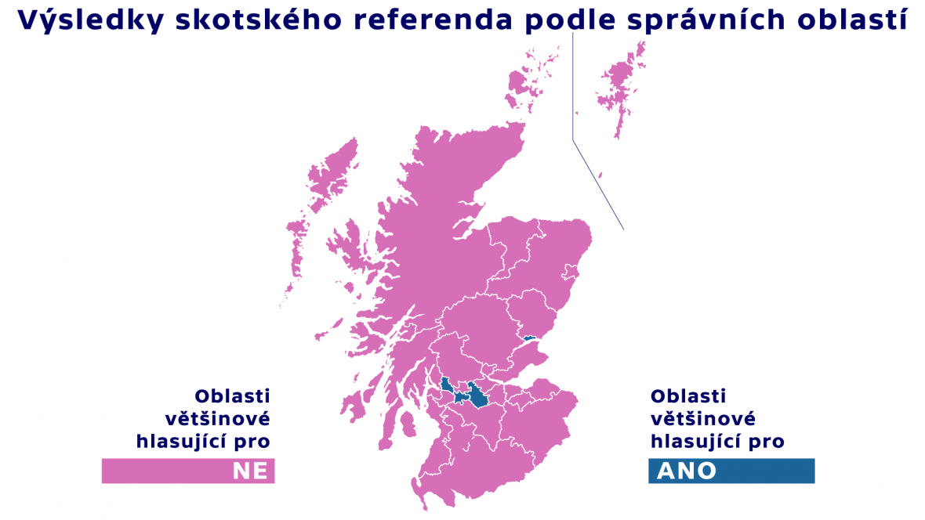
Výsledky referenda
Referendum o skotské nezávislosti proběhlo 18. září 2014.
Skotský elektorát byl v době konání referenda zahrnut do politiky poměrně bezprecedentně: došlo ke snížení volebního věku na 16 let. Zaregistrováno k volbám bylo 97 % populace. K volbám se dostavilo celých 84,6 % voličů.
Výsledek byl oznámen 19. září 2014.
Jen ve čtyřech z třiceti dvou skotských regionů vyhrálo nezávislé Skotsko. Celých dvacet osm skotských regionů tak bylo proti nezávislosti a za uchování Skotska v rámci jednotné Velké Británie.
ANO 45 %, NE 55 %.
Dle skotské vlády je, na základě Edinburské dohody, tento výsledek zafixován nejméně po jednu generaci a referendum se v příštích desetiletích opakovat nebude.
Notes:
https://ct24.ceskatelevize.cz/svet/1017183-britanie-zustane-velka-skotove-se-v-referendu-vyslovili-proti-nezavislosti

Slide 22
Reakce na výsledek referenda
Velká většina zemí ve světě se v reakci na skotské referendum shodla na tom, že toto referendum bylo inspirativní a konané na vysoké úrovni, velmi dobře a demokraticky zvládnuté a s vysokým standardem. Pro většinu separatistických hnutí bude toto referendum sloužit jako příklad „správně odvedené práce“.
Salmond několik hodin po vyhlášení výsledku odstoupil z funkce Prvního ministra a lídra SNP se slovy, že „referendum bylo triumfem demokratického procesu“, který zakončil: „Pro Skotsko kampaň pokračuje a sen nikdy nezemře“.
Porážku přiznala i Nicola Sturgeon.
Naopak David Cameron prohlásil, že bude ctít sliby o přidání nových pravomocí Skotskému parlamentu, které byly vydány během opoziční „Better Together“ kampaně, ale dodal, že nyní je veškerá debata ohledně nezávislosti vyřešena, a to nejméně po celou jednu generaci, takže nyní už nebudou v době několika desetiletí žádné spory či opětovné snahy o skotskou nezávislost, protože Skotové se v referendu vyjádřili jasně.
Notes:
https://img.cncenter.cz/img/11/normal690/2810756_skotsko-rozhodne-o-sve-nezavislosti-v0.jpg?v=0

Slide 23
Další vývoj
V britských volbách 2015 získala Skotská národní strana 56 z 59 křesel, které má Skotsko v Dolní sněmovně, což byl historický úspěch.
Ožily tak další spekulace o možnosti nového referenda, třeba v roce 2016 u příležitosti voleb do skotského parlamentu.
Předpokládá se, že díky tomuto úspěchu se znovu zvýší tlak na odtržení Skotska, zvlášť v případě, že se Velká Británie v referendu nevysloví pro setrvání v EU.
Šéfka skotských nacionalistů Nicola Sturgeonová varovala, že pokud Anglie bude hlasovat pro odchod z EU, požadavek Skotů na druhé referendum o nezávislosti bude nezastavitelný.
Demonstrace za nezávislost Skotska se konají každý rok a od referenda o nezávislosti ze září 2014, se jich účastní stále více lidí.
Notes:
https://ct24.ceskatelevize.cz/sites/default/files/styles/scale_1180/public/images/2186876-2018-10-06t132756z_77391379_rc15ec64e2b0_rtrmadp_3_britain-eu-protest.jpg?itok=AKD9cheG

Slide 24
Brexit
Notes:
https://ct24.ceskatelevize.cz/sites/default/files/styles/scale_1180/public/images/2186885-2018-10-06t135419z_227708198_rc14ca426f80_rtrmadp_3_britain-politics-scotland.jpg?itok=Ju2H1Zwx

Slide 25
Během referenda o brexitu v roce 2016 se 62 % hlasujících ve Skotsku vyjádřilo pro setrvání v Unii. Šlo o nejvyšší podporu členství ze všech částí Spojeného království. Fakt, že nyní musí Skotové EU opustit, považuje Sturgeonová za „urážku demokracie“.
Skotská první ministryně Nicol Strurgeonová ve svém projevu na začátku září 2020 ke členům skotského parlamentu oznámila záměr své Skotské národní strany dosáhnout nového referenda o skotské nezávislosti. Slíbila, že příští rok představí konkrétní plány na další referendum. Termín hlasování chce určit nejpozději do počátku května, kdy se ve Skotsku uskuteční místní volby. SNP ve volbách do skotského parlamentu 6. května chce hlasy získat mimo jiné právě slibem, že uspořádá další referendum o nezávislosti.
Současná britská vláda Borise Johnsona další hlasování o nezávislosti odmítá. S novým referendem by přitom musel parlament v Londýně, který ovládají Johnsonovi konzervativci, souhlasit. Premiér tvrdí, že se Skotové jasně vyjádřili v roce 2014, kdy jich 55,3 % hlasovalo v referendu pro setrvání ve svazku s Anglií, Walesem a Severním Irskem.
Samotné Skoty zatím referendum neláká. Sturgeonová chtěla uspořádat referendum už v druhé půlce letošního roku. Její urputná snaha se však tak úplně nesetkala s náladami skotské společnosti (leden 2020).

Slide 26
Když se loni v červnu poprvé scházel nově zvolený Evropský parlament, probrexitoví zástupci Velké Británie se při evropské hymně otočili zády. Naopak europoslanec zvolený za Skotskou národní stranu Alyn Smith své kolegy z celé Evropy požádal, aby „Skotsku nechali svítit světýlko, které mu pomůže najít cestu zpátky do EU“.
Ze stožárů Skotského parlamentu nezmizí unijní vlajka. I když měla být podle původních předpokladů stažena, poslanci po několikahodinové debatě odhlasovali, že zůstane dál na svém místě po boku skotské a britské zástavy.
Volání po nezávislosti Skotska posílil také vývoj kolem epidemie covidu-19. Podle mnohých lidí totiž Sturgeonová situaci zvládá mnohem lépe než britský premiér Johnson. Skotsko bylo v opatřeních proti šíření viru výrazně přísnější než Anglie.
Podle agentury Bloomberg by pro samostatnost nyní hlasovalo 58 procent Skotů,. Nacionalistická Skotská národní strana by měla na základě průzkumů s přehledem vyhrát nadcházející volby do skotského parlamentu v květnu 2021 (říjen 2020).

Slide 27
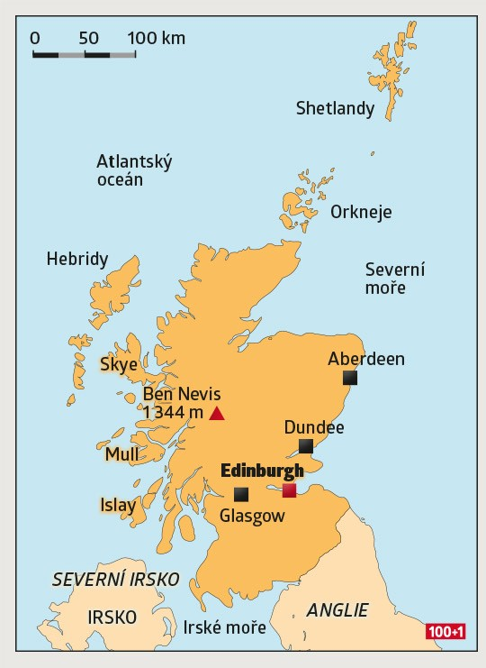
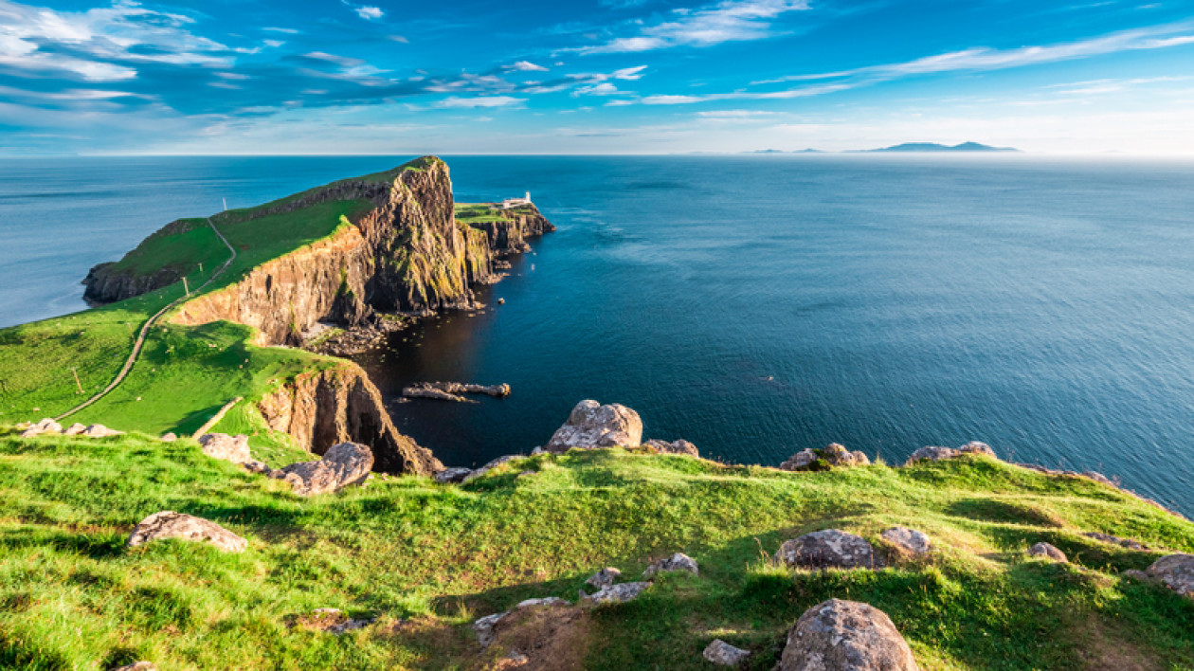
Shetlandy
Na mapě leží Shetlandy blíž k norskému Bergenu než skotskému Edinburghu.
Historicky nejde o tradičně skotské území – patřily třeba k Severské říši a Vikingové je používali jako svou vojenskou základnu pro útoky na pevnině. Pod norskou nadvládou zůstaly ostrovy do roku 1472 a součástí Skotska se staly poté, co Kristián I., král dánský a vládce Švédska a Norska, nezvládl zaplatit věno své dcery Markéty skotskému králi Jakubovi III.
Důvodů pro získání autonomie má shetlandská populace hned několik. Ač čítá asi tolik obyvatel, kolik má menší město, ekonomicky má potenciál být malou mocností. Mohou se chlubit nejen nalezištěm ropy a zemního plynu, Shetlanďanům se daří i v rybolovu.
Není to poprvé, co nejsevernější částí Velké Británie rezonuje myšlenka autonomie. V sedmdesátých letech se o ní mluvilo v souvislosti s hnutím, které požadovalo samosprávnost podle modelu Faerských ostrovů nebo ostrova Man. Na stole už tehdy byl návrh shetlandské ústavy i rozpočtu pro tamní shromáždění. V devadesátých letech ale snahy vyprchaly – chvíli předtím, než Skotové ustavili vlastní parlament v Edinburghu.
Notes:
https://www.stoplusjednicka.cz/sites/default/files/mapy/2018/02/skotsko_2.jpg
https://img.cz.prg.cmestatic.com/media/images/1260xX/May2019/2285663.jpg?1e6f

Slide 28
Zdroje
https://is.muni.cz/th/cex0z/DP_Pohlova.pdf
https://is.muni.cz/th/mkcen/RP__Anglie_a_Skotsko_-_17092012.pdf
https://cs.wikipedia.org/wiki/D%C4%9Bjiny_Skotska
https://cs.wikipedia.org/wiki/Skotsko
https://cs.wikipedia.org/wiki/Referendum_o_nez%C3%A1vislosti_Skotska_(2014)
https://www.euroskop.cz/8953/35555/clanek/skotsko-chce-do-kvetna-urcit-termin-referenda-o-nezavislosti/
https://www.seznamzpravy.cz/clanek/rebelie-na-severu-britanie-skotsko-chce-nezavislost-shetlandy-autonomii-119511
https://www.irozhlas.cz/zpravy-svet/brexit-skotove-referendum-o-nezavislosti-skotsko-evropska-unie_2001310835_hag
https://ct24.ceskatelevize.cz/svet/3144711-rusko-se-pokusilo-ovlivnit-skotske-referendum-vmesovani-do-brexitu-ale-neslo-zjistit
https://ct24.ceskatelevize.cz/svet/3040658-skotove-brexit-nechteli-z-eu-ale-musi-odejit-nechte-nam-svetlo-na-cestu-zpet-vzkazuji
https://www.e15.cz/zahranicni/podpora-skotske-nezavislosti-prudce-roste-v-thajsku-byl-kvuli-protestum-vyhlasen-nouzovy-stav-1374171
https://ct24.ceskatelevize.cz/svet/2615195-nezavislost-a-hned-edinburghem-prosla-masova-demonstrace-za-odtrzeni-skotska

